Slide 1

Челябинская область
Муниципальное дошкольное образовательное учреждение
«Детский сад «Сказка» г.Катав-Ивановска"
Катав-Ивановского муниципального района
Презентация проекта по внедрению бережливых технологий в системе образования Челябинской области
«Оптимизация процесса смены белья в МДОУ «ДС «Сказка» г.Катав-Ивановска»
И.о.заведующего
Решетникова Ольга Николаевна
г. Катав-Ивановск -2023г.

Slide 2
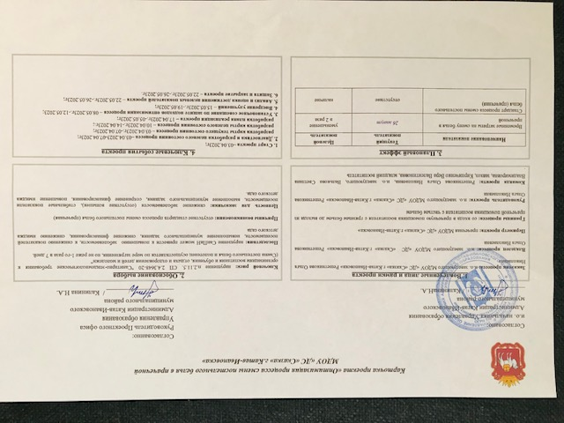

Slide 3

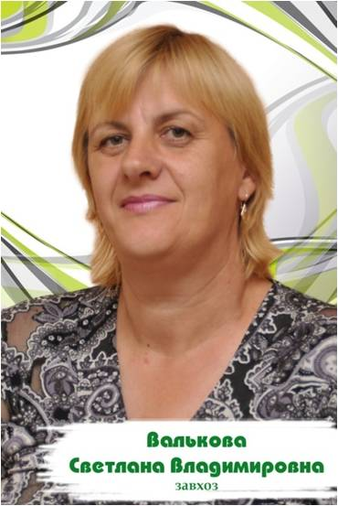

Команда пКоманд
Руководитель и команда проекта
Челябинская область
Команда проекта
Руководитель проекта-
Решетникова Ольга Николаевна, и.о. заведующего
Команда проекта:
Валькова Светлана Владимировна, завхоз
Кирпиченко Вера Валентиновна, младший воспитатель

Slide 4
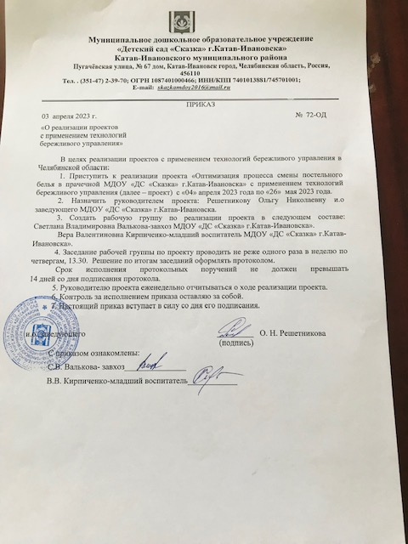
Челябинская область
«Приказ об открытии проекта

Slide 5
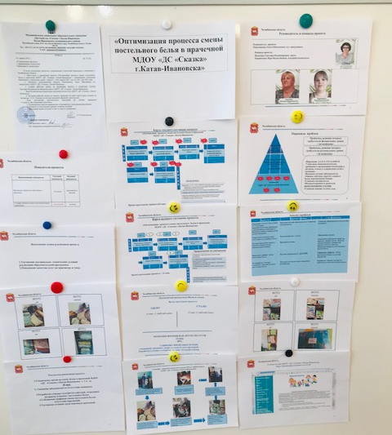
Челябинская область
«Стенд по проекту

Slide 6
Карта текущего состояния процесса
«Оптимизация процесса смены постельного белья в прачечной
МДОУ «ДС «Сказка» г.Катав-Ивановска»
1
ШАГ 1
2
ШАГ 2
3
ШАГ 3
4
ШАГ4
ВХОД
Младший воспитатель
Вход младшего воспитателя в прачечную
Параметры шага 5 мин
Прачка
Передача мешка с постельным бельем прачке
Параметры шага 5 мин.
Прачка
Пересчет и сортировка постельного белья
Параметры шага 5 мин.
Младший воспитатель
Занесение в журнал учета и подпись в журнале младшего воспитателя
Параметры шага 5 мин.
4
4
5
ШАГ 5
ШАГ 6
6
Младший воспитатель
Получение постельного белья
Параметры шага 2 мин.
Младший воспитатель
Выход младшего воспитателя из прачечной
Параметры шага 4 мин.
ВЫХОД
ПРОБЛЕМЫ:
1.Нарушение п.2.11.5. СП 2.4.3648-20 "Санитарно-эпидемиологические требования к организациям воспитания и обучения, отдыха и оздоровления детей и молодежи». 2. Поиск ответственного лица/ отсутствие его на рабочем месте.
3. Лишние действия: пересчет сданного белья, переписывание бланка.
4. Неудовлетворенность родителей предоставленными услугами. 5. Вспышки детской заболеваемости, снижение посещаемости 6. Снижение имиджа детского сада.
Время протекания процесса 26 мин.

Slide 7
Челябинская область
Анализ проблем
Проблема | Коренная причина | Способ решения
Нарушение п.2.11.5. СП 2.4.3648-20 "Санитарно-эпидемиологические требования к организациям воспитания и обучения, отдыха и оздоровления детей и молодежи». Поиск ответственного лица/ отсутствие его на рабочем месте. Большие временные затраты: пересчет сданного белья, переписывание бланка. Нарушение графика смены постельного белья. Не разработан стандарт (алгоритм) действий по смене постельного белья. | Вспышки детской заболеваемости. Снижение посещаемости. Больничный лист, отпуск. Временные потери. Высокая загруженность прачечной Материал не соответствует ожиданиям руководства. | Снижение заболеваемости (отсутствие вспышек). Сформирован резерв. Сокращение временных затрат на пересчет сданного белья. Закупка дополнительных мешков для грязного белья на группы. Заполнение журнала учёта выдачи – приёма белья. Соблюдение графиков смены постельного белья, отсутствие нарушений. Разработан стандарт (алгоритм) действий по смене постельного белья.

Slide 8
Челябинская область
Пирамида проблем
Федеральный
Уровень Министерство просвещения РФ
Региональный уровень
Министерство образования и науки Челябинской области,
ГБУ ДПО ЧИРПО
Уровень ДО
МДОУ «ДС «Сказка» г.Катав-Ивановска»
Проблемы, решение которых требуется на федеральном уровне
не выявлены
Проблемы, решение которых требуется на региональном уровне
не выявлены
Нарушение п.2.11.5. СП 2.4.3648-20 "Санитарно-эпидемиологические требования к организациям воспитания и обучения, отдыха и оздоровления детей и молодежи».
Вспышки детской заболеваемости.
Лишние действия: пересчет сданного белья, переписывание бланка.
Снижение посещаемости.
Неудовлетворенность родителей предоставленными услугами.
Снижение имиджа детского сада.
1
2
3
4
5
6

Slide 9
Челябинская область
Карта целевого состояния процесса
«Оптимизация процесса смены постельного белья в прачечной
МДОУ «ДС «Сказка» г.Катав-Ивановска»
1
ШАГ 1
ШАГ 2
ШАГ 3
ШАГ 4
2
3
4
ВХОД
Младший воспитатель
Вход младшего воспитателя в прачечную
Параметры шага 3 мин.
Младший воспитатель
Занесение в журнал учета и подпись в журнале младшего воспитателя
Параметры шага 1 мин.
Прачка
Передача мешка с постельным бельем прачке
Параметры шага 3 мин.
Прачка
Пересчет и сортировка постельного белья
Параметры шага 4 мин.
ШАГ 5
ШАГ 6
5
Предложения по улучшению
Младший воспитатель
Получение постельного белья
Параметры шага 1 мин.
Младший воспитатель
Выход младшего воспитателя из прачечной
Параметры шага 1 мин.
Снижение заболеваемости (отсутствие вспышек).
Сокращение временных затрат на смену белья в прачечной. Разработан стандарт (алгоритм) действий по смене постельного белья. Соблюдение графиков смены постельного белья. Повышение имиджа детского сада.
Удовлетворённость родителей качеством предоставляемых услуг. Повышение имиджа детского сада.
ВЫХОД
Время протекания процесса – 13 мин.

Slide 10
Челябинская область
Достигнутые результаты (было и стало)
Время протекания процесса:
БЫЛО:
26 мин. (1 рабочий день)
СТАЛО:
13 мин. (1 рабочий день)
ЭКОНОМИЯ ВРЕМЕНИ ИЛИ ДРУГИХ РЕСУРСОВ
13 мин
50%
СНИЖЕНИЕ ВРЕМЕННЫХ ПОТЕРЬ
Сокращение временных затрат на смену белья в прачечной.
Разработан стандарт ( алгоритм) по смене постельного белья.

Slide 11
Показатели процесса
Челябинская область
Наименование показателя | Текущий показатель | Целевой показатель
Временные затраты на смену белья в прачечной | 26 минут | уменьшение в два раза
Стандарт процесса смены постельного белья (прачечная) | отсутствие | наличие

Slide 12
Челябинская область
Выполнение плана реализации проекта
1.Улучшение материально-технических условий реализации образовательной программы.
2.Повышение качества услуг по присмотру и уходу.

Slide 13
Челябинская область
Результаты реализации проекта
1.Сократилось время на смену белья в прачечной МДОУ «ДС «Сказка» г.Катав-Ивановска»
с 26 мин. до 13 мин.
2. Снижение заболеваемости (отсутствие вспышек).
3.Разработан стандарт (алгоритм) действий сотрудника по приему и выдаче постельного белья.
4.Соблюдение графиков смены постельного белья, отсутствие нарушений.
5.Улучшение условий труда персонала прачечной.

Slide 14
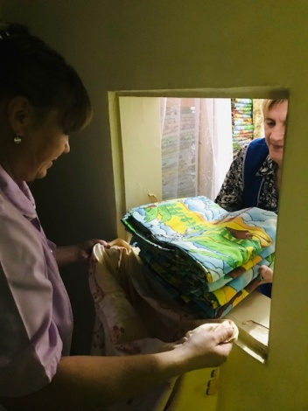
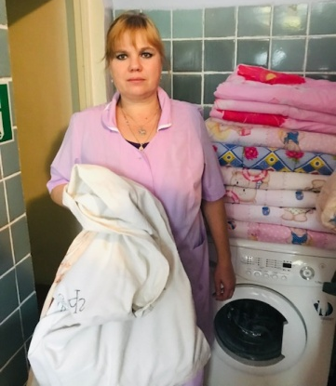
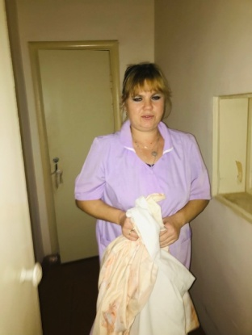
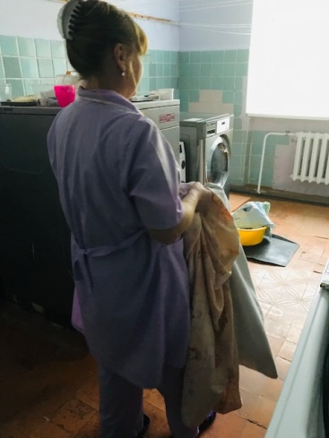
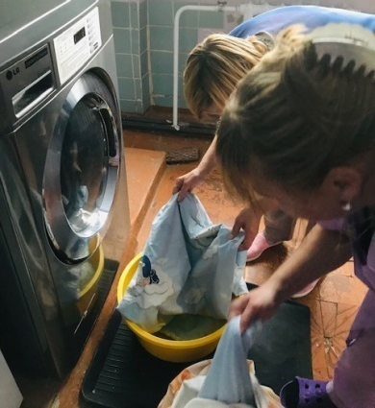
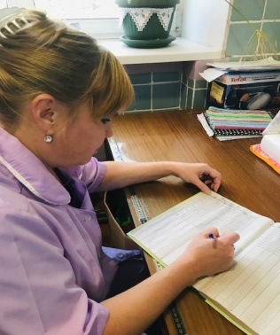
Стандарт процесса смены постельного белья (прачечная) в
МДОУ «ДС «Сказка» г.Катав-Ивановска»
Челябинская область
Вход младшего воспитателя в прачечную
Выход младшего воспитателя из прачечной
Получение постельного белья
Передача мешка с постельным бельем прачке
Пересчет и сортировка постельного белья
Занесение в журнал учета и подпись в журнале младшего воспитателя

Slide 15
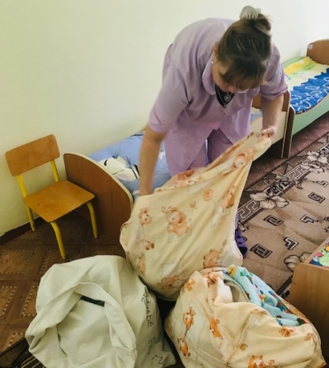
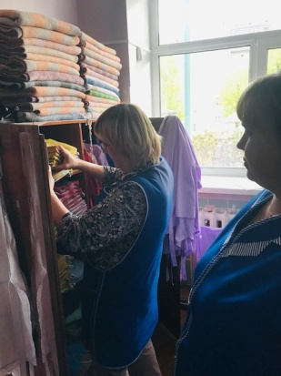
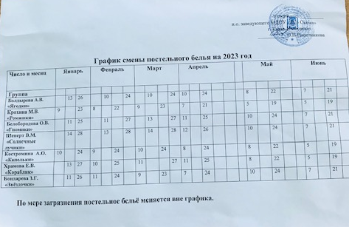
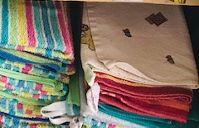
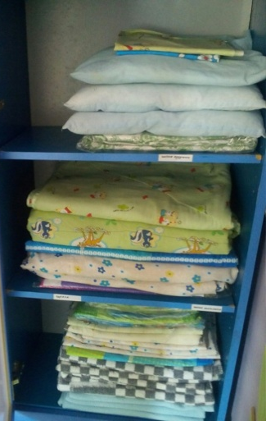
Челябинская область
ФОТО
до
ФОТО
после
ФОТО
до
ФОТО
после

Slide 16
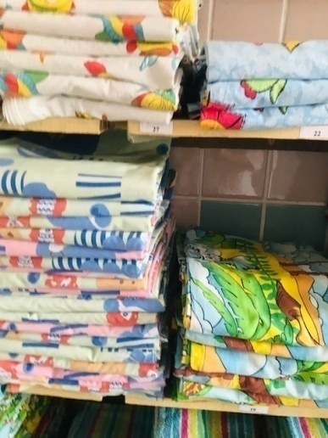

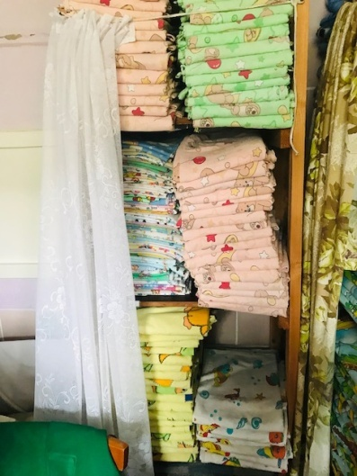
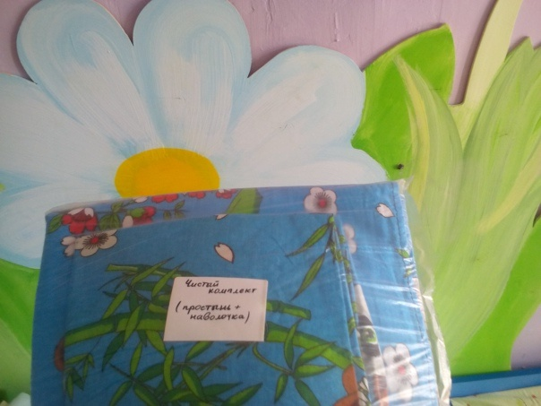
Челябинская область
ФОТО
до
ФОТО
после
ФОТО
до
ФОТО
после

Slide 17
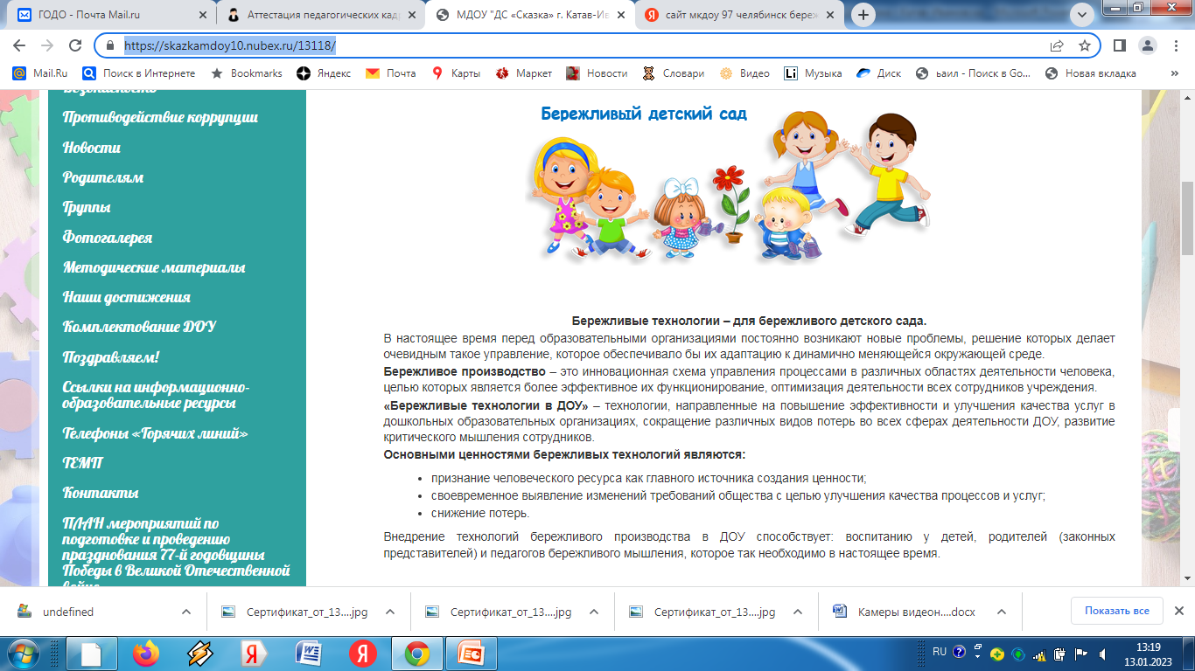
Ссылка на сайт МДОУ «ДС «Сказка» г.Катав-Ивановска» https://skazkamdoy10.nubex.ru/13118/
Челябинская область

